Slide 1
BÖLÜM 6
BİREYSEL FARKLILIKLAR

Slide 3
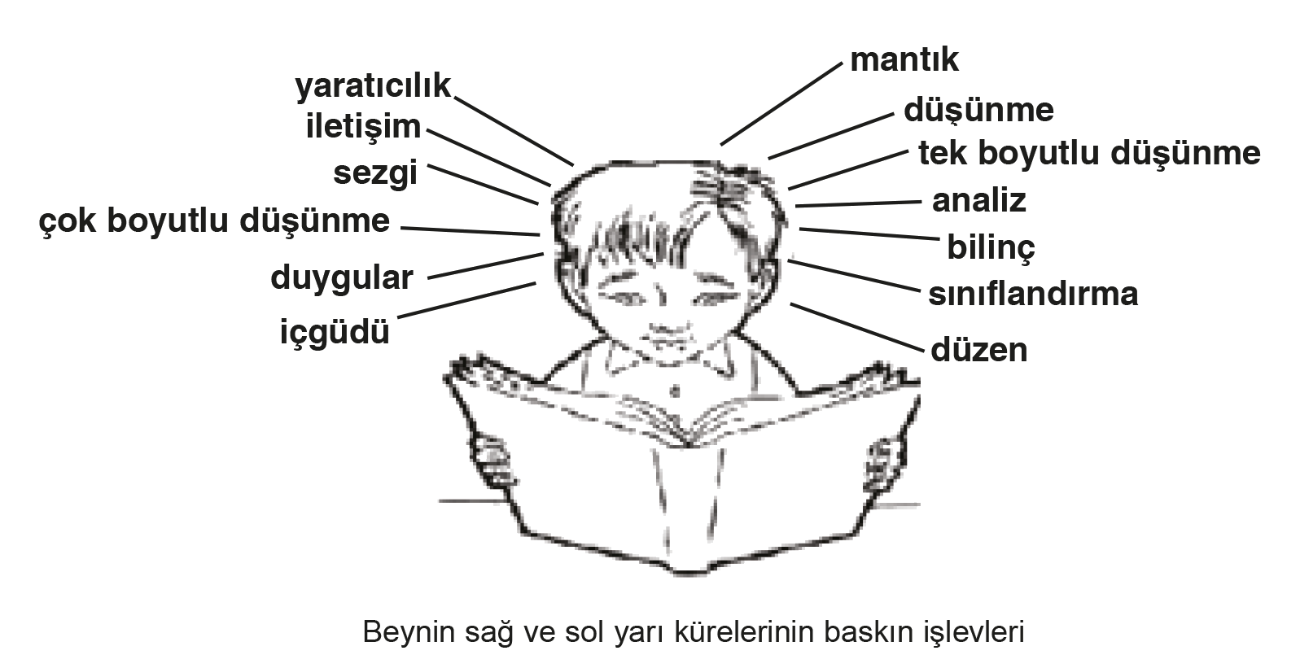

Slide 5
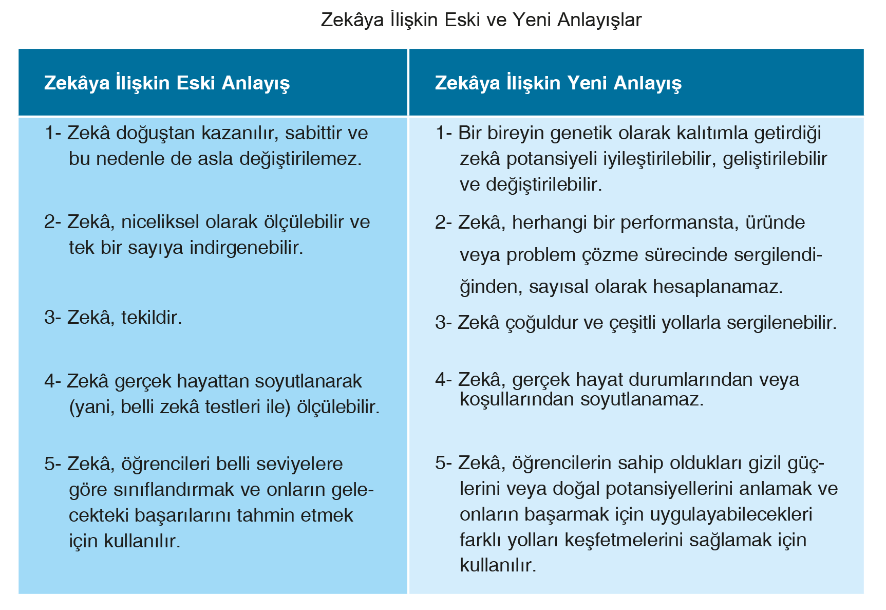

Slide 6
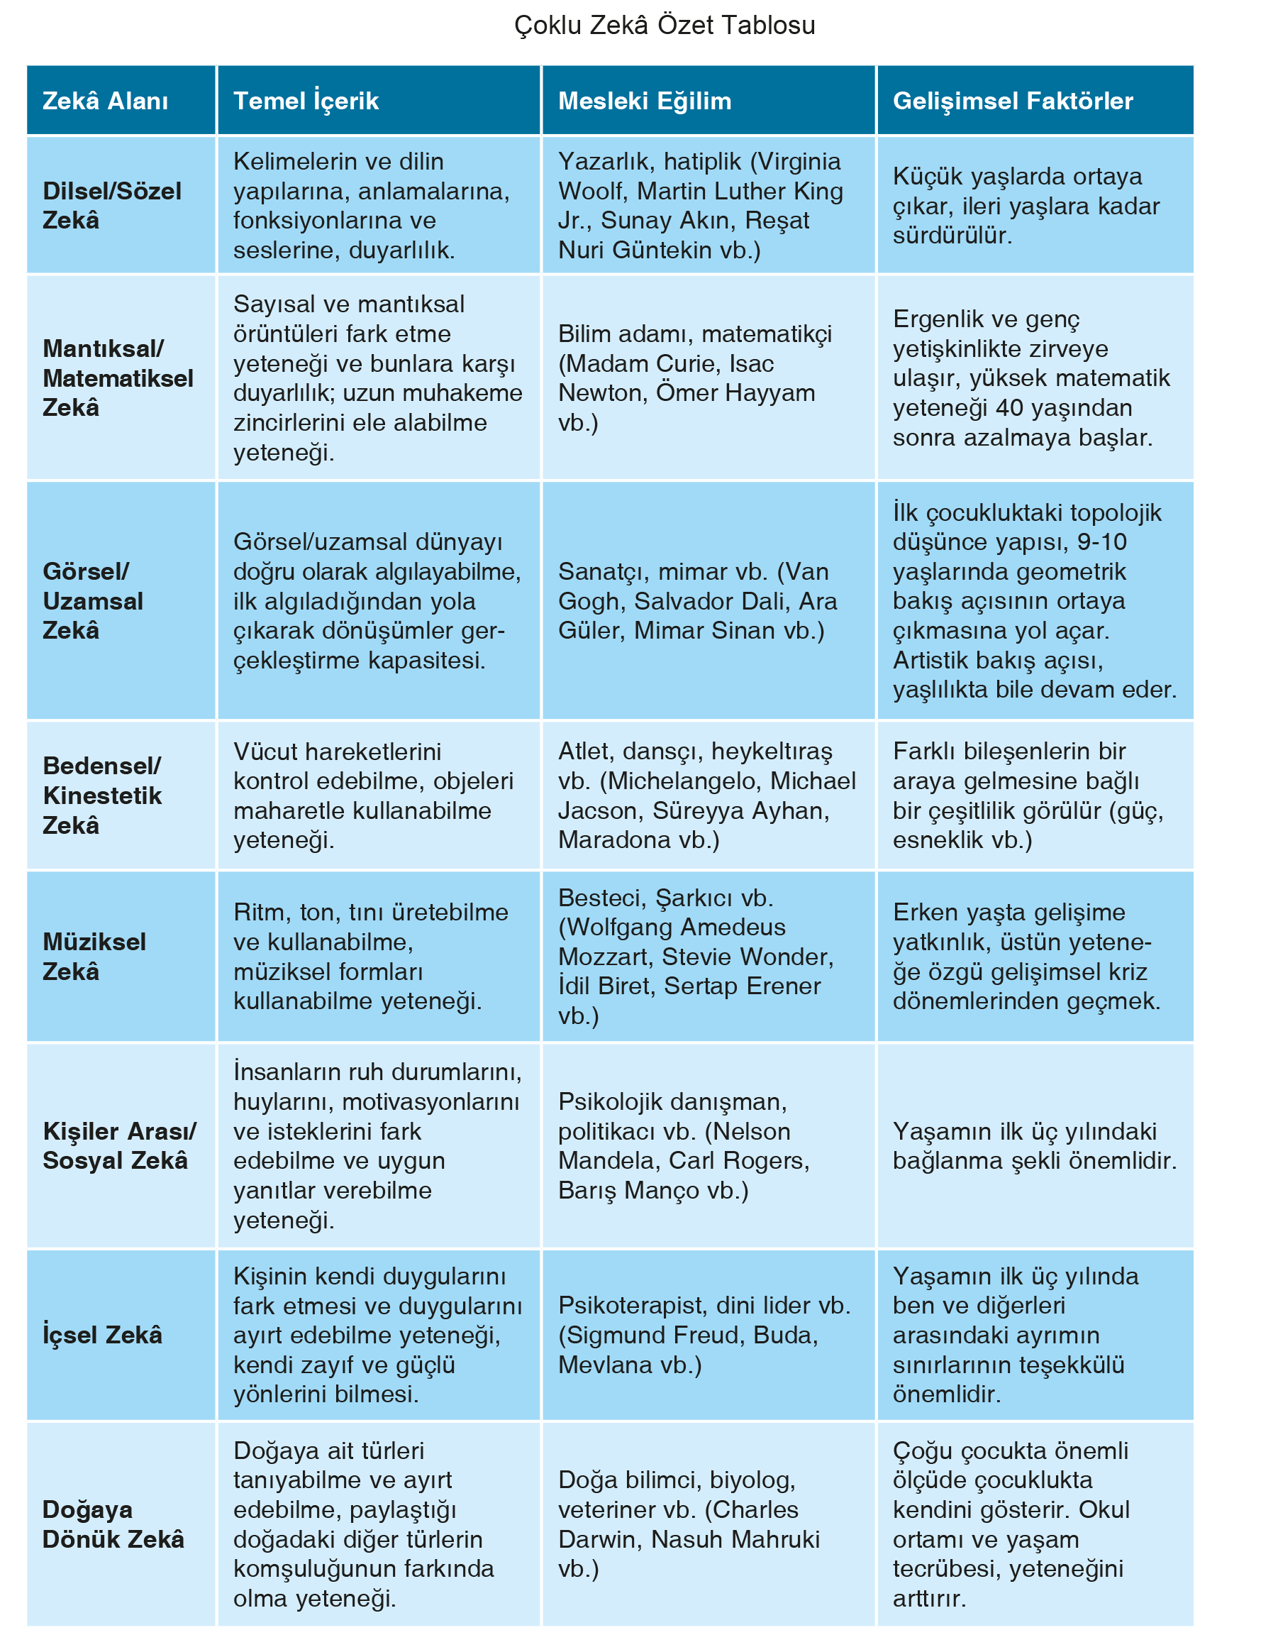

Slide 7
ÖĞRENME STİLLERİ: HEPİMİZ AYNI ŞEKİLDE Mİ
ÖĞRENİYORUZ?
Beynimiz dış dünyadan bize ulaşan bilgiyi algısal ve duyusal yeteneklerimize bağlı olarak çeşitli yollarla algılar ve işler. İşte bize özgü olan sahip olduğumuz bu algılama ve işleme fonksiyonumuz, öğrenme stilimizdir.
Bilgiyi algılama ve işleme tercihine göre: Bütünsel ya da analitik
Bilgiyi alma: hangi duyularımıza daha çok başvuruyoruz?
Bilgiyi düzenleme: Özelden genele ya da genelden özele
Doğuştan gelen kişilik özellikleri: performansa yatkın, üretmeye yatkın, keşfetmeye yatkın, etkileşime yatkın
Yeteneklere göre: matematik, müzik, sosyal
Çalışma koşullarına göre: çevresel, duygusal, sosyolojik,fiziksel, psikolojik

Slide 8
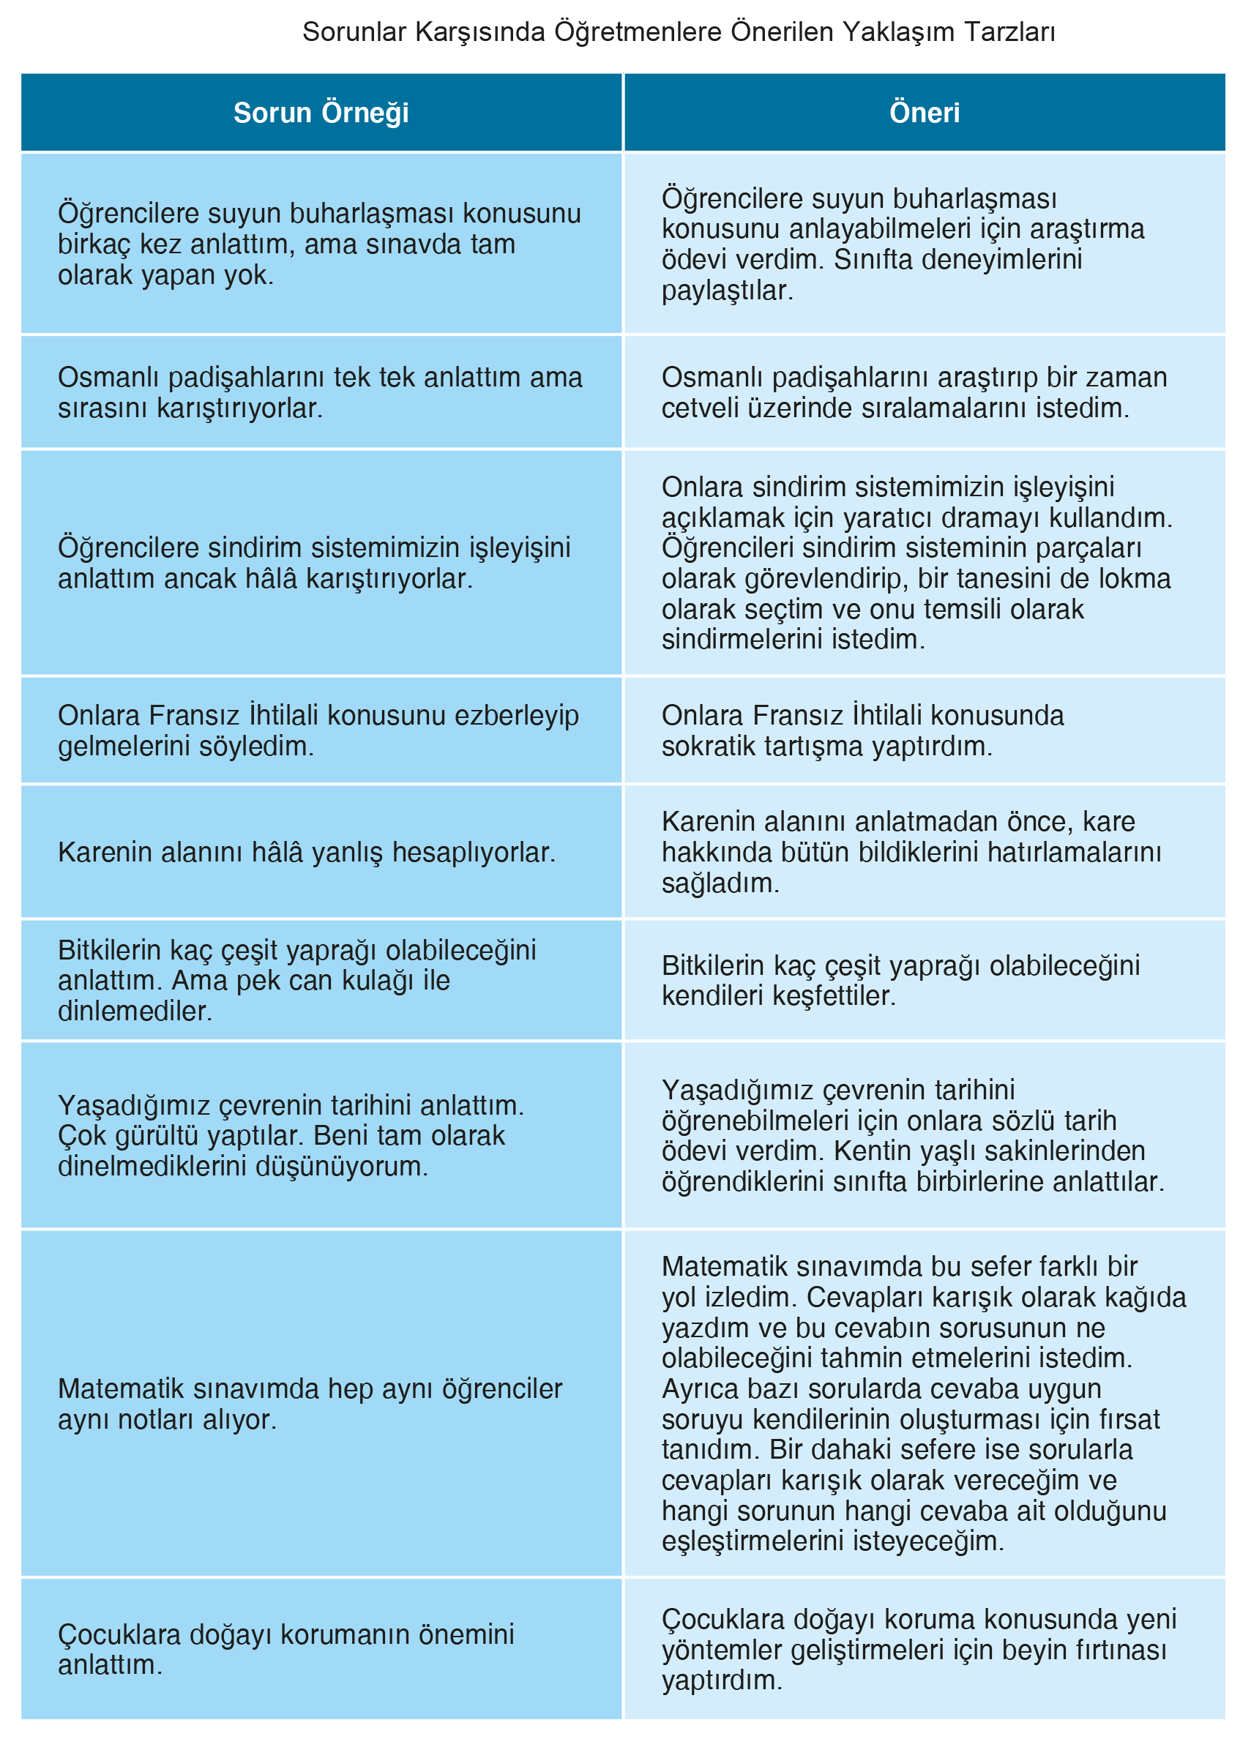

Slide 9
BENLİK ALGIMIZ: KENDİMİZİ NASIL ALGILADIĞIMIZ,
ÖĞRENMEMİZİ ETKİLER Mİ?
Kendilik kavramı, kendini tanıma ve algılama konusundaki tartışmalar, çeşitli disiplinler tarafından tartışılmış kavramlar olmakla birlikte, ilk önce felsefenin temel konusu olmuştur. Kendilik kavramı Aristo, Platon gibi düşünürler tarafından tanımlanmaya çalışılırken, “kendini bilmek” kavramı tasavvuf felsefesinin de temel yaklaşımlarından birisi olmuştur.
Kişinin o güne kadarki deneyim ve yaşantılarına dayalı olarak oluşturduğu yorumu, kendilik algısını ve davranışlarını etkiler.
Sahip olduğumuz düşünce biçimimiz başarımızı, algımızı, kararlarımızı, duygularımızı etkiler. Özellikle kendimizi algılayış biçimimiz, duygu düşünce ve davranışlarımızda başkalarından farklı olmamıza sebep olan faktörler arasındadır.
Bireyler kendilerini dışarıdan bir göz gibi algılar ve bu hareketlere dayalı olarak kendileri hakkında bir bilinç oluştururlar.

Slide 10
Öğrenci başarısı ve okul deneyimini etkiler mi?
Irk etnik köken
Cinsiyet
Sosyo ekonomik durum

